Slide 1
Практическая работа №18
ИКМО-03-25
Фомичев Р.А.

Slide 2
Текстовое описание бизнес процесса «Спроектировать новый функционал»
Процесс начинается с поступления запроса на разработку нового функционала. Запрос передаётся менеджеру продукта, который уточняет цель изменения, ожидаемый результат, ограничения и приоритет. После первичного анализа менеджер продукта формирует описание бизнес-требований. Затем аналитик детализирует требования: описывает пользовательские сценарии, основные функции, ограничения, входные и выходные данные. На этом этапе также проводится оценка влияния нового функционала на существующие процессы маркетплейса. Далее анализирует возможность реализации. Он определяет, какие системы будут затронуты, какие интеграции потребуются, какие сервисы необходимо изменить или создать. Если требования неполные или противоречивые, они возвращаются на доработку менеджеру продукта и аналитику. После согласования требований формируется техническая концепция решения. В неё входят описание архитектуры, перечень необходимых модулей, интеграции, требования к безопасности, примерная оценка трудозатрат и рисков. Затем концепция согласуется с менеджером продукта, техническим руководителем и представителем бизнеса. Если решение согласовано, процесс завершается передачей утверждённых требований и технической концепции в процесс разработки. Если решение не согласовано, материалы возвращаются на доработку.

Slide 3
Текстовое описание бизнес процесса «Разработать и протестировать программный модуль»
Процесс начинается после получения утверждённых требований и технической концепции. Руководитель разработки анализирует объём работ и декомпозирует функционал на задачи для команды разработки. Задачи распределяются между разработчиками, после чего начинается реализация программного модуля. Разработчики создают программный код, настраивают необходимые сервисы, реализуют интеграции и проводят первичную проверку работоспособности. После завершения разработки код передаётся на ревью. Ведущий разработчик проверяет качество кода, соответствие архитектуре, наличие ошибок и соблюдение стандартов разработки. Если код не проходит ревью, он возвращается разработчику на доработку. Если ревью успешно пройдено, изменения объединяются с основной веткой разработки и передаются на тестирование. QA-инженер подготавливает тестовые сценарии и выполняет функциональное тестирование. Если выявлены дефекты, они фиксируются в системе управления задачами и возвращаются разработчику для исправления. После устранения дефектов тестирование проводится повторно. Если критических ошибок не обнаружено, программный модуль считается готовым к внедрению.

Slide 4
Текстовое описание бизнес процесса «Внедрить программный модуль»
Процесс начинается после того, как программный модуль успешно прошёл разработку, ревью и тестирование. Тимлид передаёт готовый релиз DevOps-инженеру и системному администратору для подготовки к внедрению. Сначала формируется план релиза: определяется состав изменений, сроки внедрения, ответственные сотрудники, возможные риски и план отката. Затем DevOps-инженер подготавливает окружение для развёртывания: проверяет настройки серверов, базы данных, переменные окружения, доступы, интеграции и конфигурации. После подготовки окружения выполняется развёртывание программного модуля в продуктивную среду. Затем проводится техническая проверка: система должна корректно запускаться, взаимодействовать с другими сервисами и обрабатывать запросы пользователей.QA-инженер выполняет smoke-тестирование в продуктивной среде. Если обнаружены критические ошибки, задача возвращается в разработку. Если ошибок нет, заказчик получает уведомление о новом функционале.

Slide 5
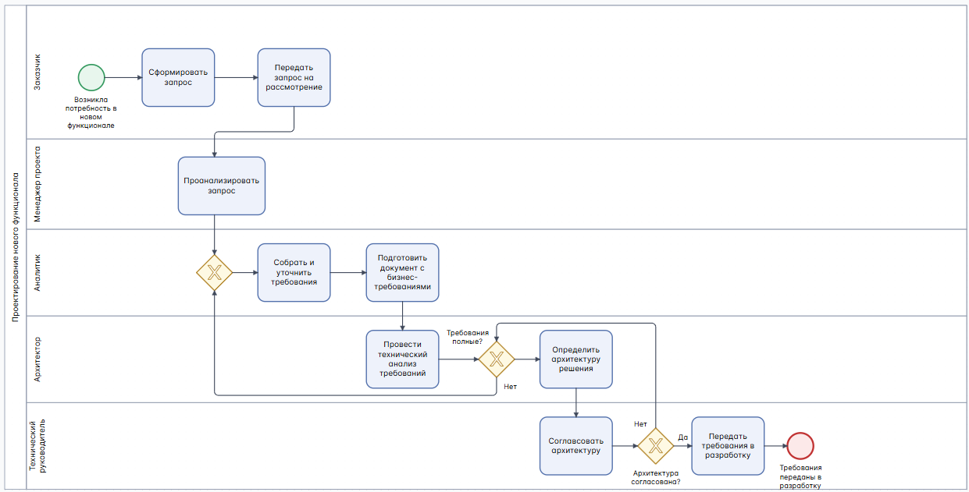
BPMN диаграмма процесса «Спроектировать новый функционал»

Slide 6
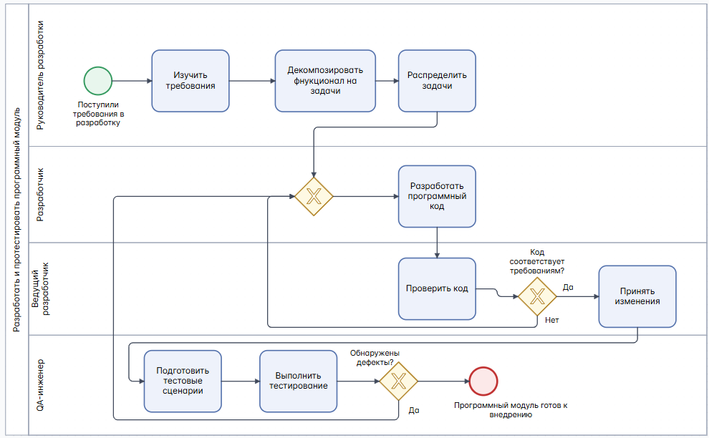
BPMN диаграмма процесса «Разработать и протестировать программный модуль»

Slide 7
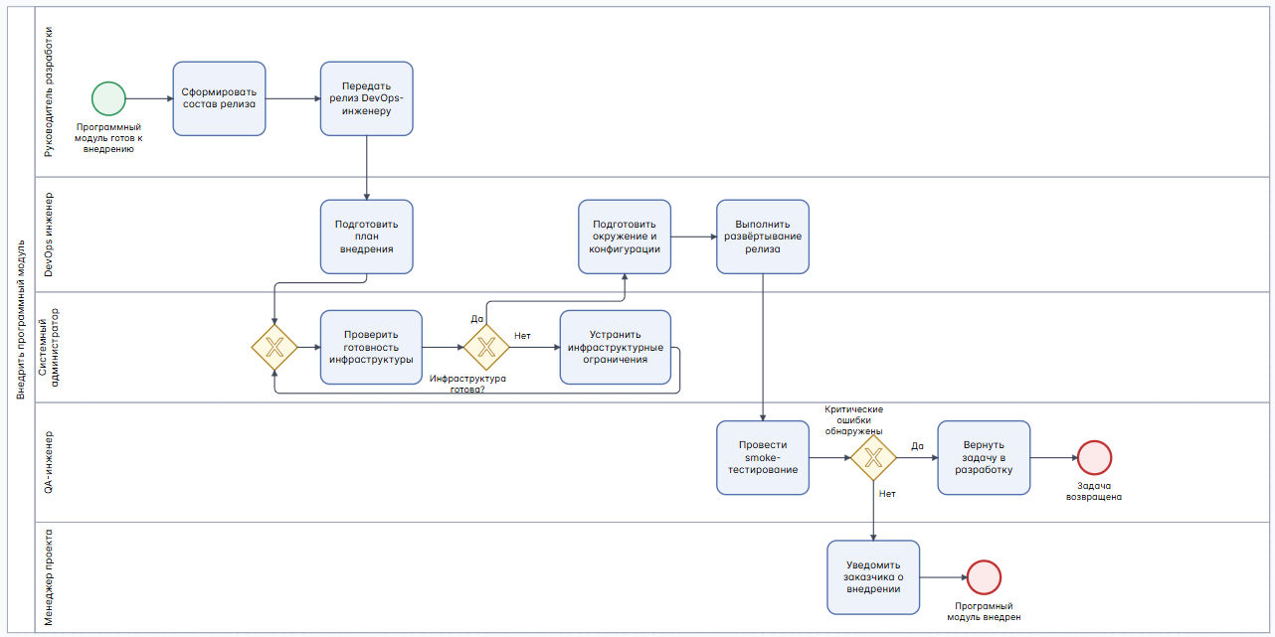
BPMN диаграмма процесса «Внедрить программный модуль»

Slide 8
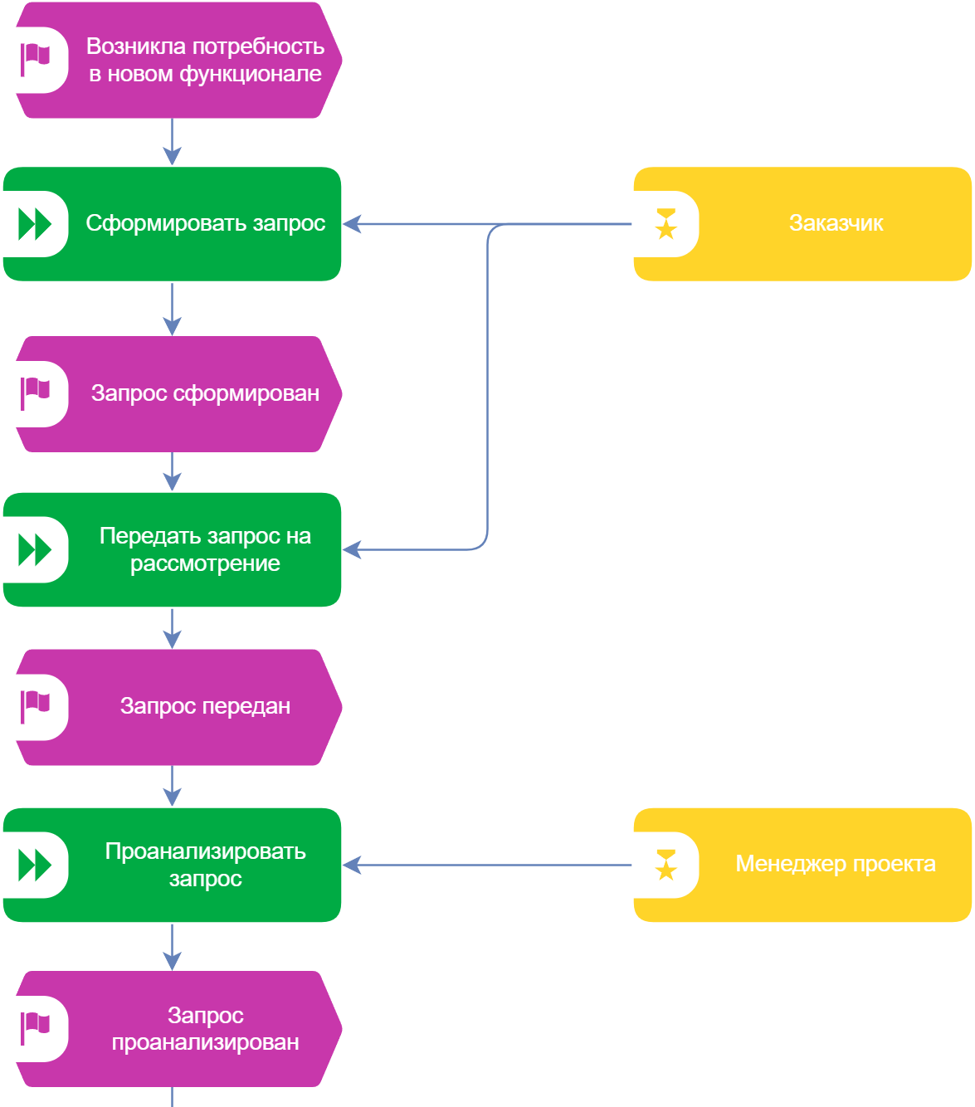
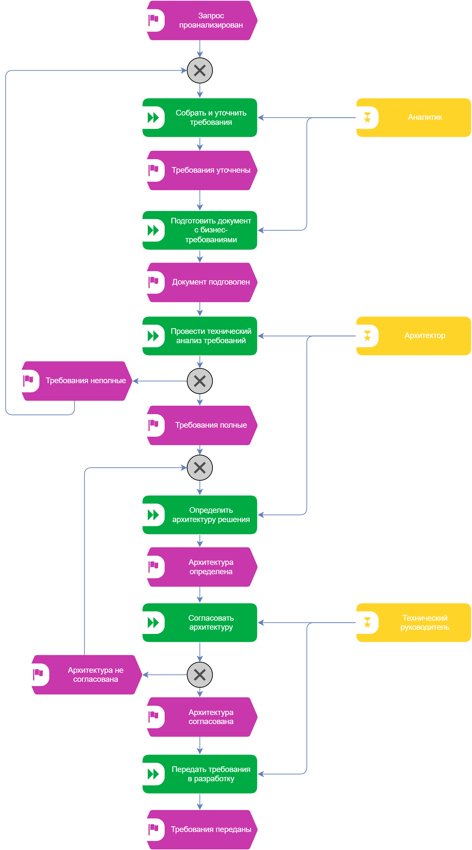
EPC диаграмма процесса «Спроектировать новый функционал»

Slide 9
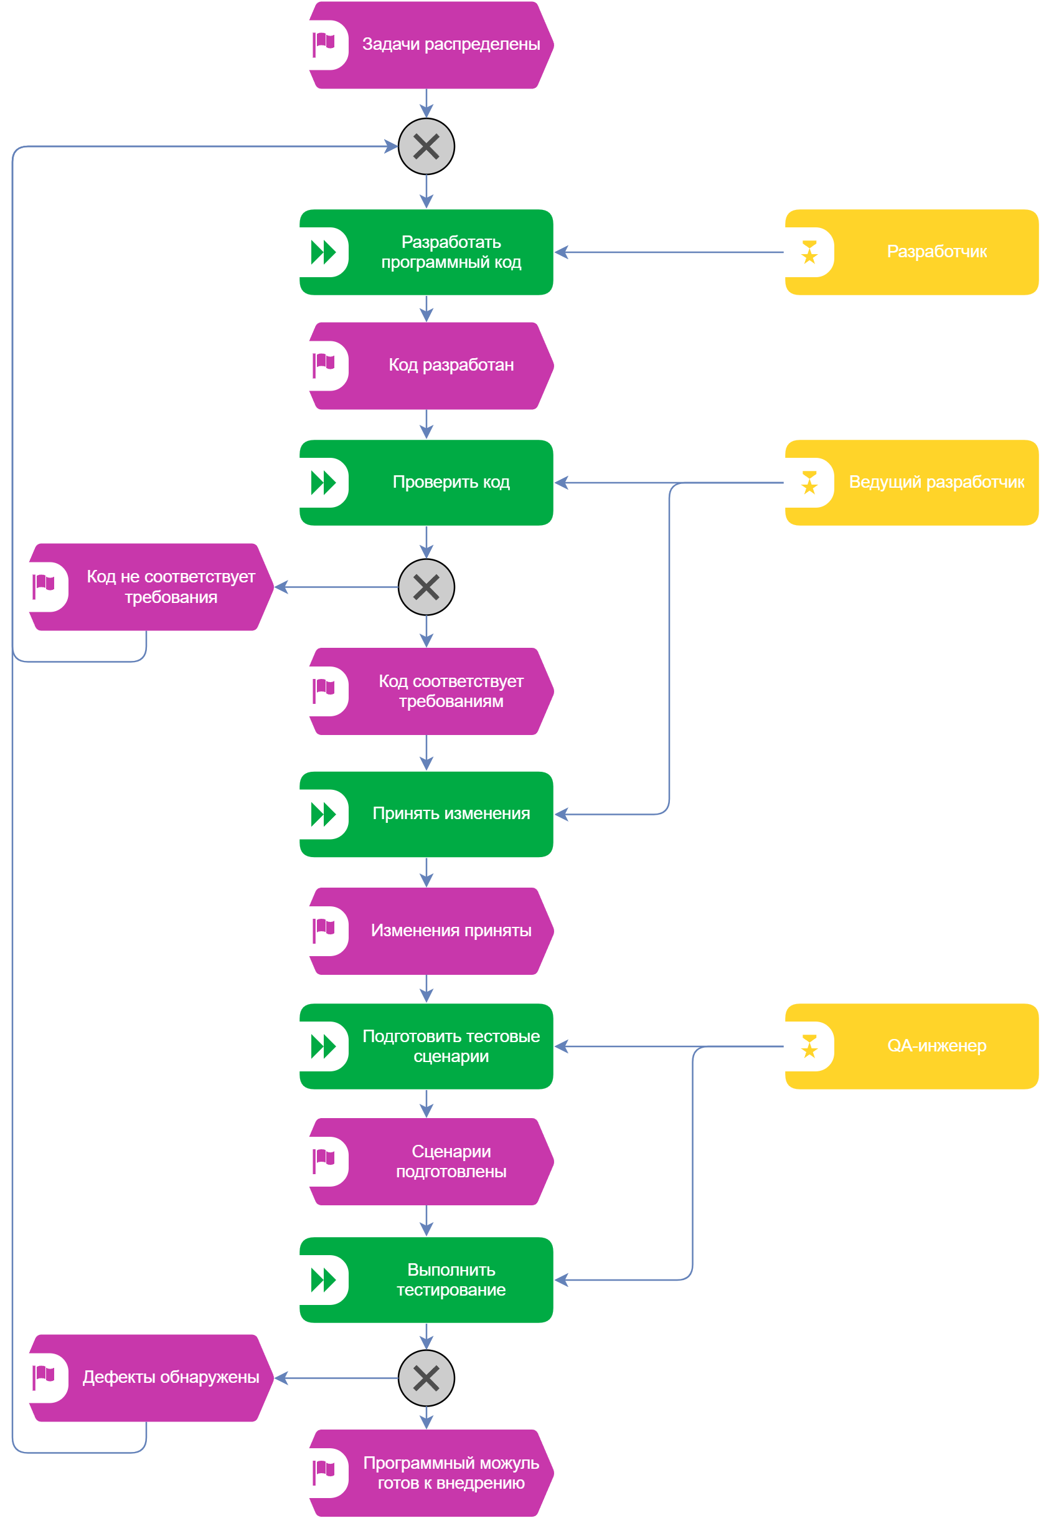
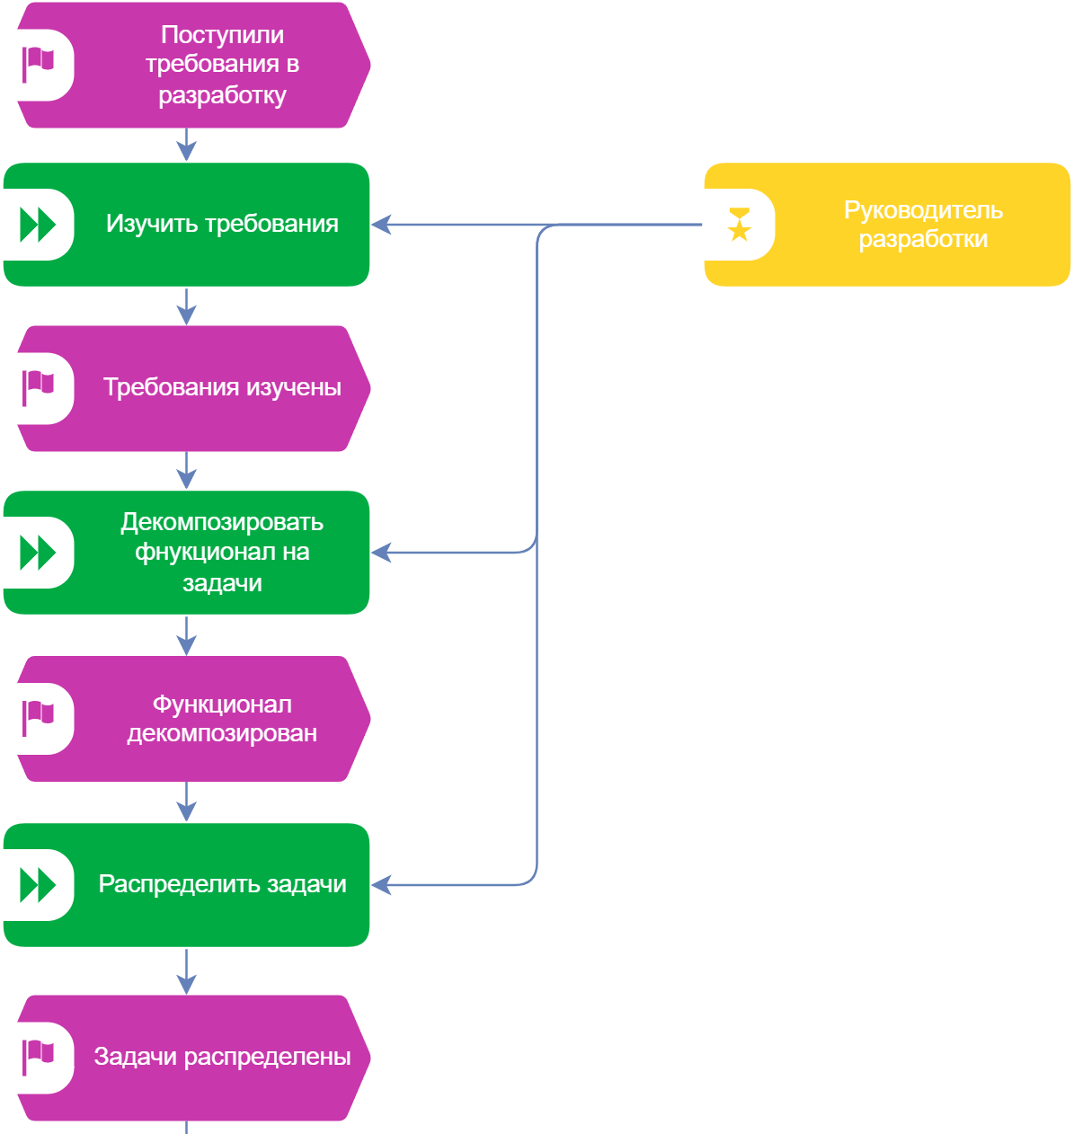
EPC диаграмма процесса «Разработать и протестировать программный модуль»

Slide 10
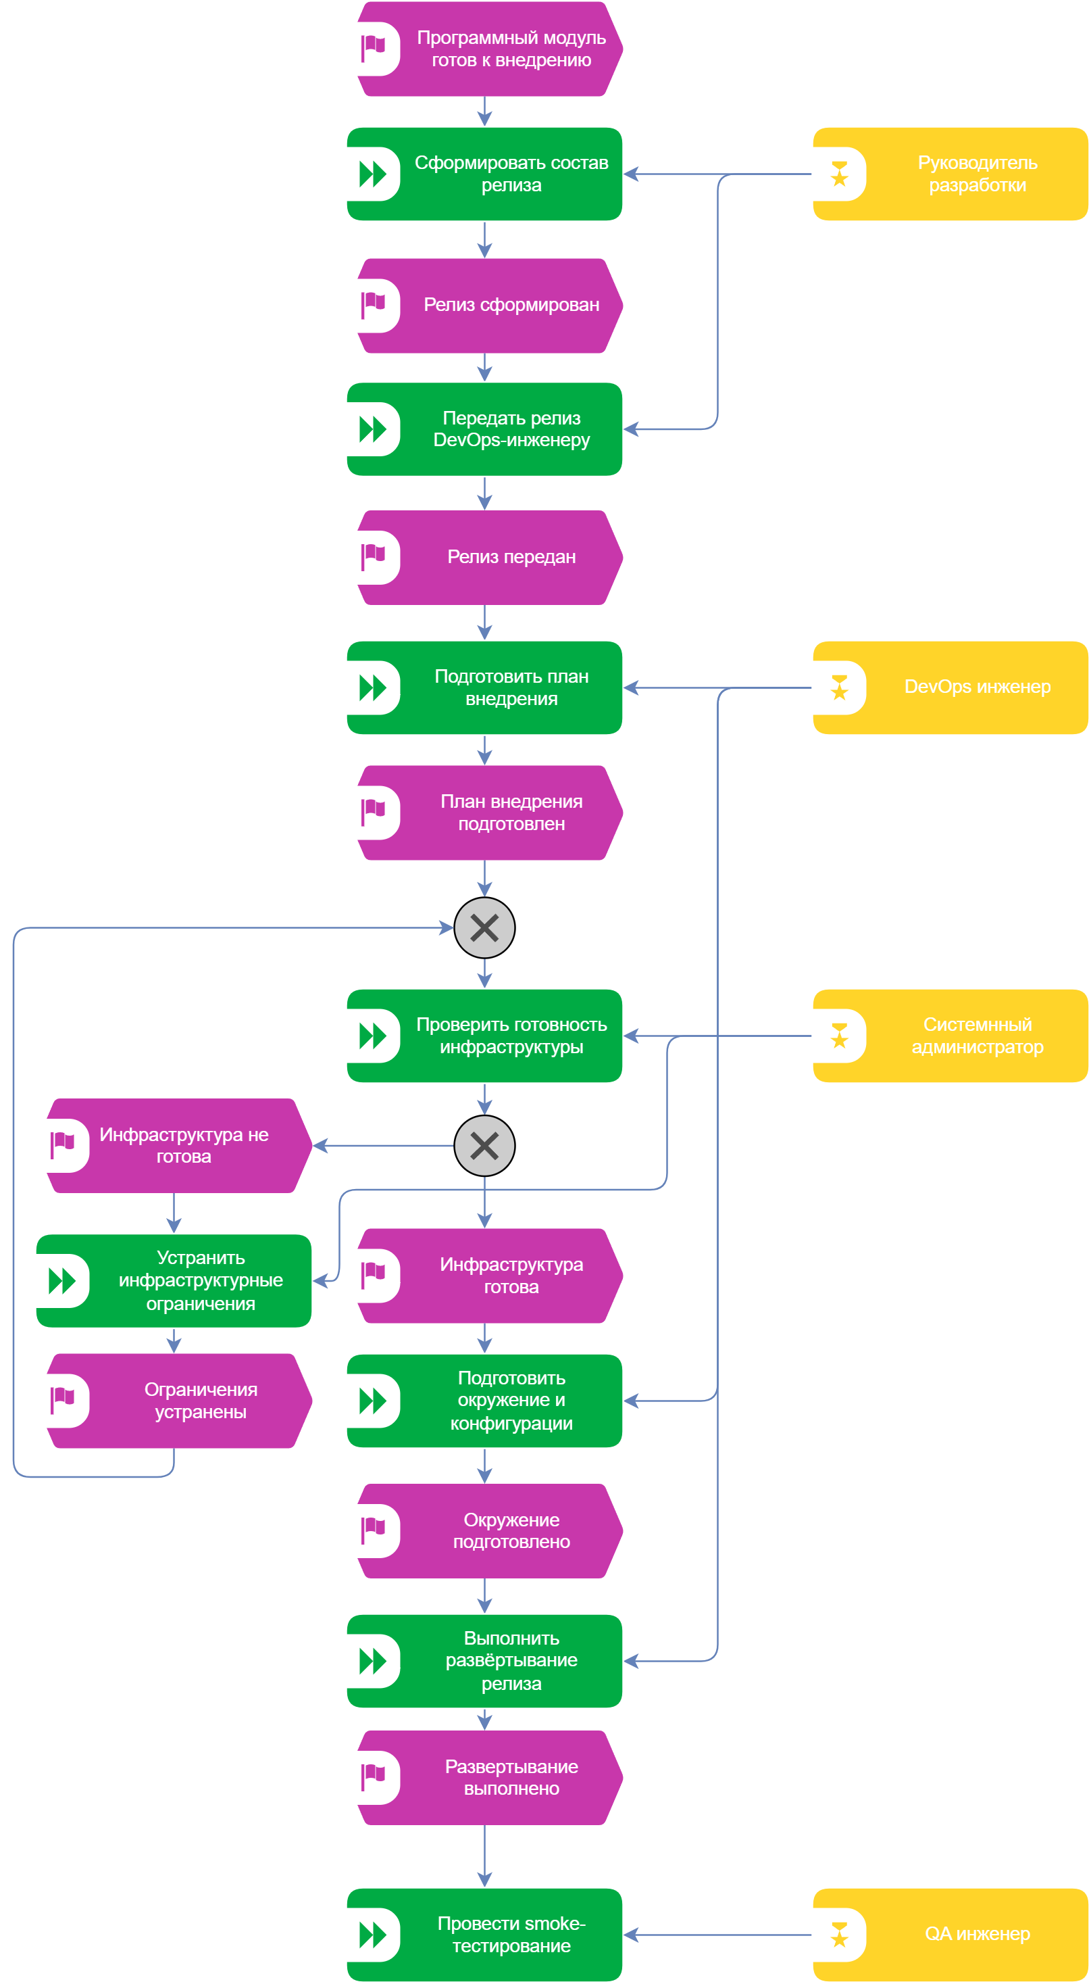
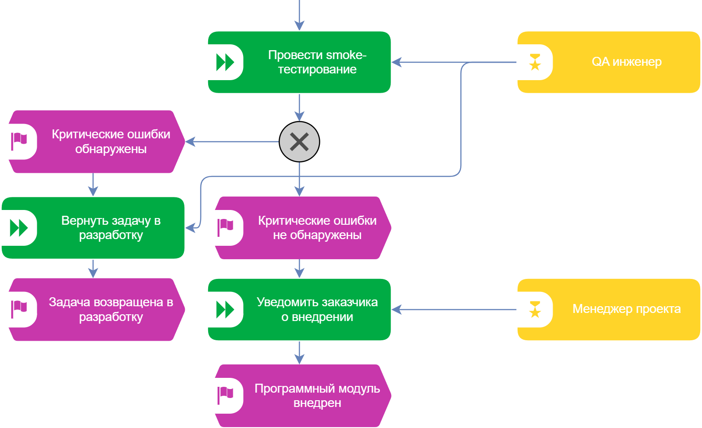
EPC диаграмма процесса «Внедрить программный модуль»

Slide 11
Результаты
В ходе выполнения практической работы было выполнено:
Приведено текстовое описание бизнес-процессов
Сформировано графическое представление бизнес-процесса в нотации BPMN
Построена процессно-событийная модель бизнес-процесса

